Slide 1
第一章
质点运动学

Slide 2

力学：
研究机械运动的学科。
运动学
力学
动力学
运动学研究物体在空间的位置随时间变化
规律或运动的轨道问题，而并不涉及物体发生
机械运动的变化原因。
动力学以牛顿运动定律为基础，研究物体
运动状态发生改变所遵守的规律。

Slide 3
§1-1 质点运动的描述
一 参考系 质点
﹡ 物质运动具有绝对性
﹡ 描述物质运动具有相对性
参考系：
为描述物体的运动而选取的参考物体
质点：
具有一定质量的几何点
物体看作质点来处理的条件:
﹡ 作平动的物体或自转可以忽略
﹡ 两物体间的距离远大于本身的线度

Slide 4
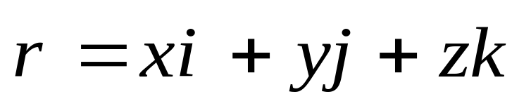
y
确定质点位置的方法：
y(t)
P( x,y,z )
·
1 . 坐标法
坐标系：用以标定物体空间位置
设置的坐标系统
r(t)
j
i
x(t)
直角坐标系
z(t)
k
0
x
P（x，y，z）
z
2. 位矢法
·
P
0
·
s
3. 自然法
参考系

Slide 5


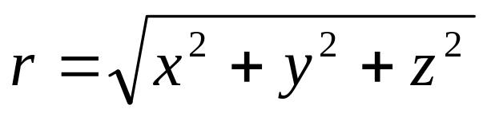
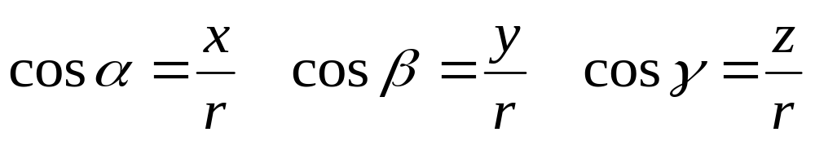
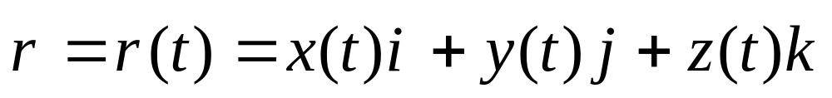
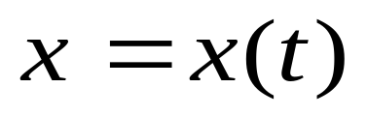
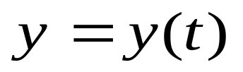
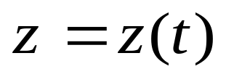
二 位置矢量 运动方程 位移
y
1.位置矢量 （矢经，位矢）
从坐标原点o指向质点所在位置P的一有向线段。
β
P(x,y,z)
o
α
x
γ
位矢的大小为：
z
位矢的方向：
2.运动方程：
参数方程：
消去参数t可得质点运动的轨道方程

Slide 6





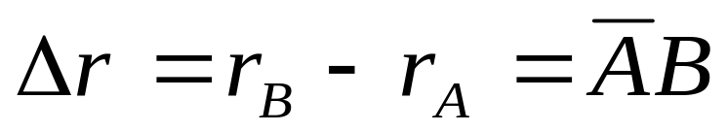

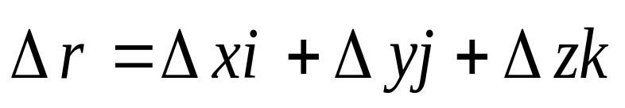


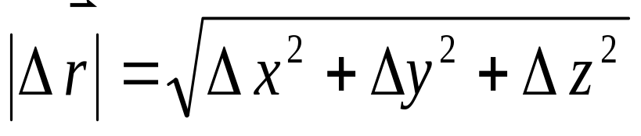
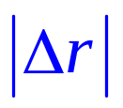
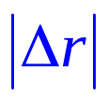
3.位移—反映位置的变化
y
A
设质点作曲线运动
B
t时刻位于A点，位矢
t+Δt时刻位于B点，位矢
o
在Δt时间内，位矢的变化量（A到B的有向线段）称为位移
x
z
讨论：
AB
—路程（标）
⑴
{
在直角坐标系中
—位移（矢）
—位矢 与坐标有关
⑵
{
—位移 与坐标无关
—位置矢径增量的大小
{
⑶
—位置矢径大小的增量

Slide 7


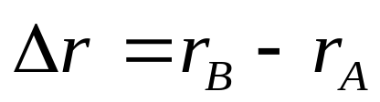

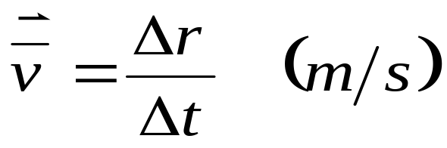
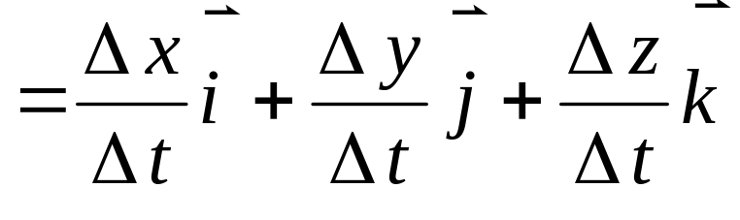
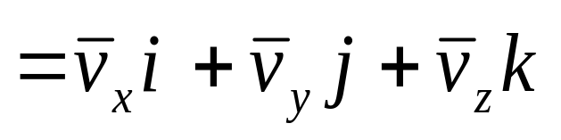




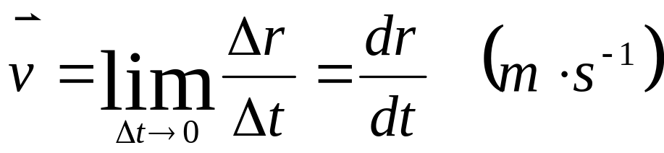
三 速度
—反映质点运动的快慢和方向
y
1.平均速度：
单位时间内质点的位移
A
设质点作一般曲线运动
B
Δt时间内的位移
o
x
z
y
方向：与Δt时间内位移的方向一致
A
2.瞬时速度：
质点某时刻的速度
B
o
x
z

Slide 8
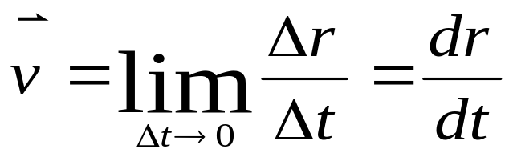
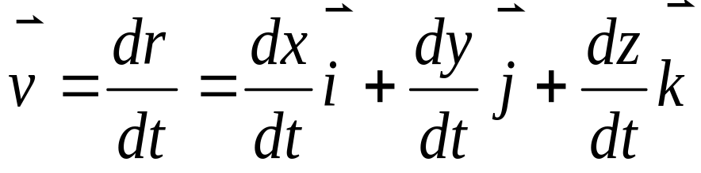
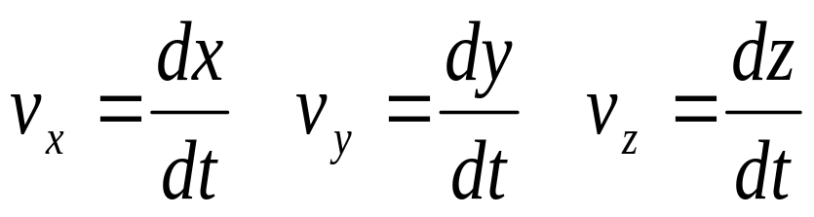
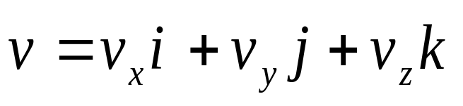
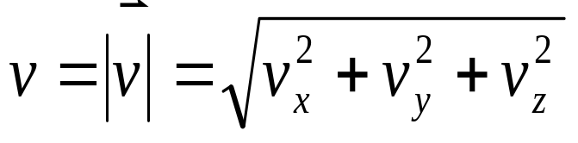

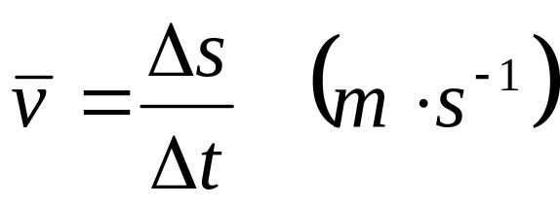
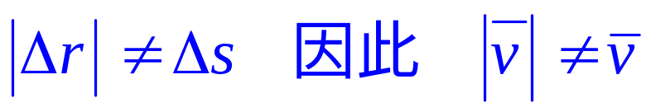
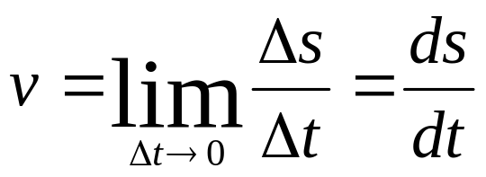
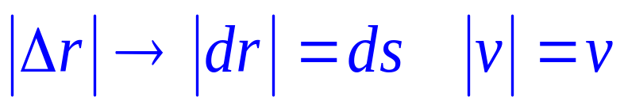
Δs
直角坐标系中
B
A
速度的大小：
方向：为轨道上质点所在处切线方向
3.速率
一般情况：
平均速率：
当Δt→0时：
瞬时速率：

Slide 9


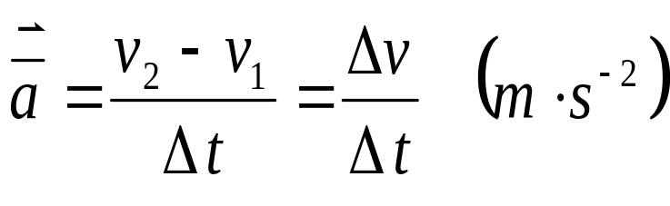


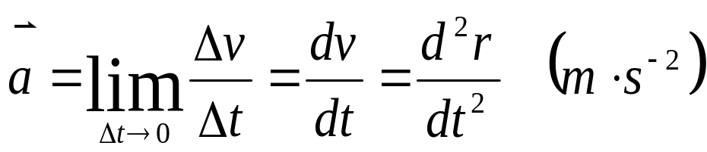
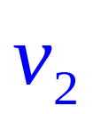

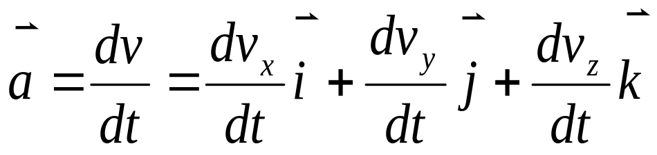
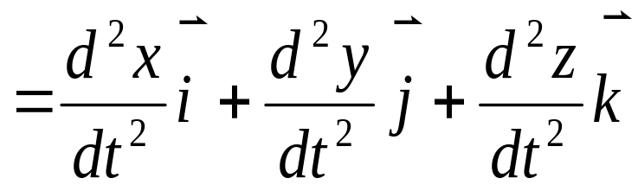
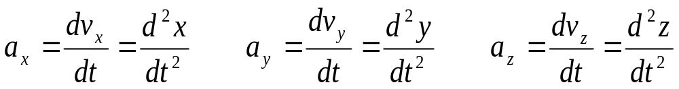
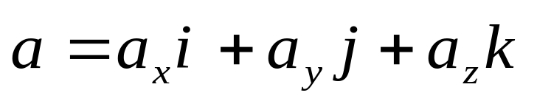
z
四 加速度
—反映速度的变化
t₁
t₂
平均加速度
o
y
方向：为速度增量的方向
x
瞬时加速度：
直角坐标系中

Slide 10
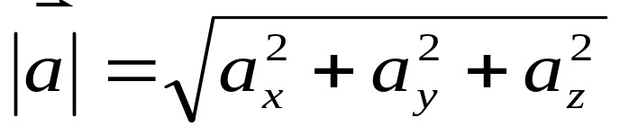
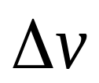
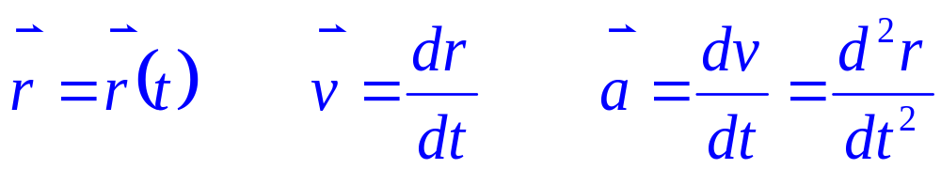
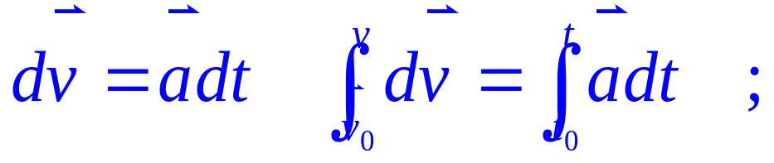
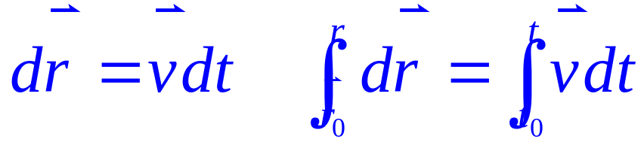
直角坐标系中
加速度的大小：
方向：
Δt趋向零时，速度增量 的极限方向
五 基本问题
类型1 已知运动方程，求质点任意时刻的位置、 速度以及加速度。
类型2 已知运动质点的速度函数（或加速度函数）以及初始条件求质点的运动方程。

Slide 11
例1.一质点沿x 轴运动的位置与时间的关系由方程x =50t +5t² 确定，式中x 的单位为m，t 的单位为s。试计算
（1）质点在运动的最初3s内的平均速度；
（2）质点在t =3s时的瞬时速度；
（3）质点在运动的最初3s内的平均加速度；
（4）质点在t =3s时的瞬时加速度。

Slide 12
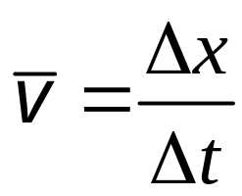
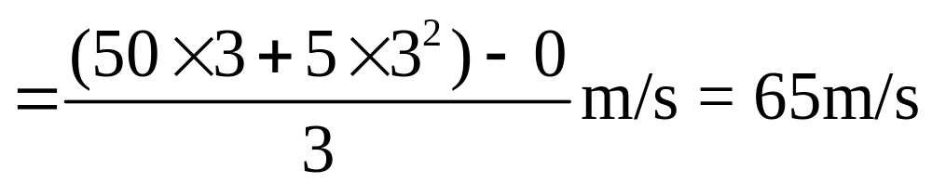


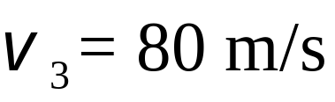
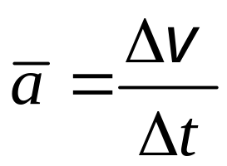
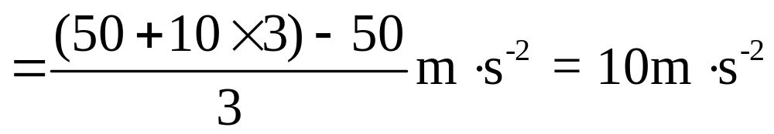
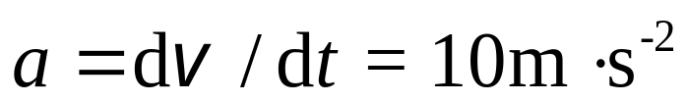
解：
x =50t +5t²
（1）质点在运动的最初3s内的平均速度
（2）质点在t =3s时的瞬时速度
代入 t = 3s，得：
（3）质点在运动的最初3s内的平均加速度
（4）质点在t=3s时的瞬时加速度

Slide 13
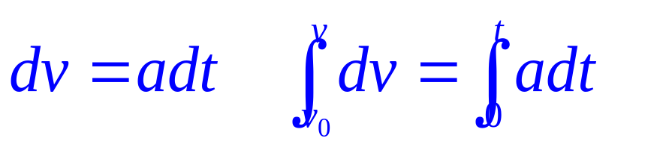

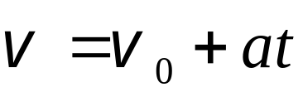


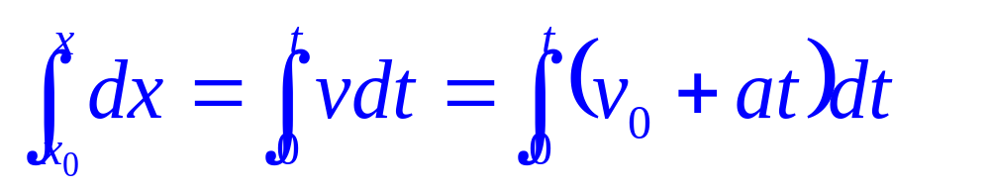
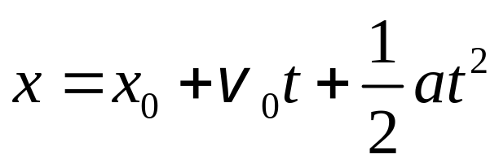
例2. 质点沿x 轴作匀加速直线运动，加速度为a，初始条件为：t = 0时，x = x₀，v = v₀。求质点的运动方程。
解：
由
得
积分，得
又由
得
积分，得

Slide 14
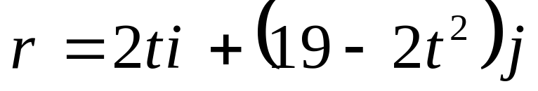
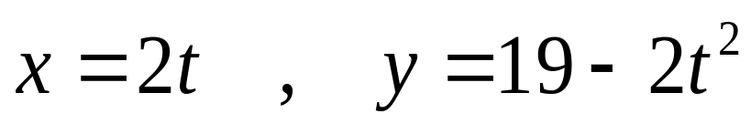






例3 已知质点的运动方程
求（1）轨道方程； （2）t=2秒时质点的位置矢径、速度及加速度； （3）何时位矢恰好与速度垂直？
解：
⑴
消去时间参数
⑵

Slide 15








方向沿y轴的负方向
（3）
两矢量垂直

Slide 16




















例5 一物体以初速度 沿与水平面上ox轴正向成 角
抛出。忽略空气阻力，求物体的速度和运动方程。
y
解：
已知
{
(x，y）
v₀
任t时刻物体坐标（x，y）
θ₀
速度分量
0
x
积分
t=0时
可得：

Slide 17










积分
轨道方程：

Slide 18











例6 一球体在某液体中竖直下落，其初速
它在液体中的加速度 求⑴t秒后小球的速率？⑵ t秒后小球经历的路程？
解：
变速直线运动
∫
v
dv
t
0
⑴
=
−
1
.
0
∫
dt
v
v
0
0
y
⑵

Slide 19






§1—2 圆周运动
B
一 圆周运动的角速度和角加速度
Δs
ｒ
A
Δθ
θ
角坐标θ（t）
角位移Δθ
o
x
角速度：
角加速度：

Slide 20















二 圆周运动的切向加速度和法向加速度
自然坐标系：
切向单位矢量
法向单位矢量
0
Ａ
Ａ点：
变速率圆周运动：
1.切向加速度
—反映速度大小的变化
大小：
方向：
的方向

Slide 21





















2.法向加速度
—反映速度方向的变化
B
经 时间，质点从Ａ—B
ｒ
Ａ
沿径向指向圆心
大小
方向沿径向指向圆心

Slide 22












3.变速率圆周运动：
或者
大小：
方向：
匀速率圆周运动：
θ
一般曲线运动：
0
Ａ

Slide 23











讨论：下面几种情况做何运动？
{
{
{
{
三 匀变速率圆周运动的运动方程
角量和线量的关系：
匀速率圆周运动

Slide 24







例1 一质点沿半径为R的圆周运动，其路程s随时间t的变化规律为 ，式中b，c为大于零的常数，且 。求（1）质点的切向加速度和法向加速度。（2）经过多长时间，切向加速度等于法向加速度。
解：
（1）
（2）

Slide 25

§1—3相对运动
一 时间与空间
小车以较低的速度 沿水平轨道先后通过点 A 和点 B . 地面上人测得车通过 A、B 两点间的距离和时间与车上的人测量结果相同 .
在两个相对作直线运动的参考系中， 时间的测量是绝对的，空间的测量也是绝对的， 与参考系无关， 时间和长度的的绝对性是经典力学或牛顿力学的基础 .

Slide 26



伽利略变换式 牛顿绝对时空观
y
S（Oxyz)为固定惯性系
v
y´
S´（O´x´y´z´)为运动惯性系
P
vt
伽利略时空变换式：
o
o´
x´
x
z
z´
或
坐标变换

